Slide 1
LABEL FAIT MAISON
Présentation
Labelfaitmaison.ch

Slide 2






















NOS ALLIÉS POUR RÉUSSIR
Les initiateurs
Les partenaires

Slide 3




LA MISSON DU LABEL FAIT MAISON
Mettre en avant le
savoir-faire des chef*fes
Créer la transparence pour les clients
Promouvoir une cuisine de saison avec des produits locaux
Lutter contre l’uniformisation du goût

Slide 4
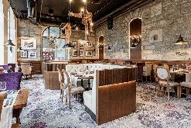
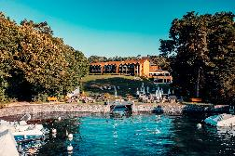
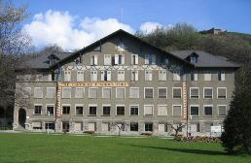
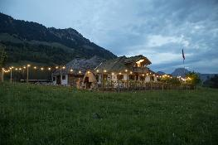
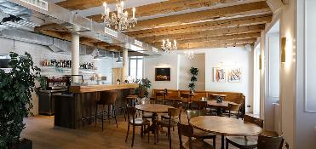
DIVERSITÉ DE NOS MEMBRES
Affiliations
initialement prévues pour la seule restauration privée, le label s’est élargi à la restauration collective (crèches, cafétérias, etc.), souvent à la demande des autorités.
Typologie diversifiée
Auberges communales
Restaurants urbains
Buvettes d‘alpage
Hôtels
Traiteurs / Food truckers
Crèches, restaurants scolaires, gymnases
Restaurants d’entreprises
EMS, Hôpitaux

Slide 5
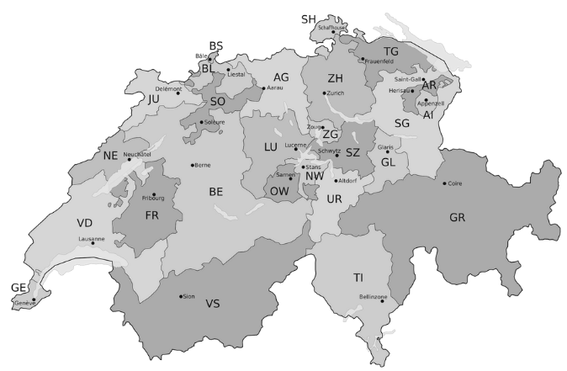
NOS MEMBRES
13
2
3
4
27
11
2
NOTRE AMBITION :
DEVENIR LE LABEL NATIONAL DE REFERENCE DE LA RESTAURATION
SUISSE
Etablissements au 31.12.2025
Restaurants ouverts au public
Labellisés : 486
Demandes en cours : 33
Total : 519 (+rest. collective 153)
= 672
6
9
27
2
18
1
6
179
33
2
76
65

Slide 6
NOS MEMBRES
1
1
1
1
RESTAURATION COLLECTIVE - RC
4
Etablissements au 31.12.2025
Restaurants non ouverts au public
Labellisés : 153
Demandes en cours : 6
Adresses livrées : 42
Total : 201
2
85
11
37
11

Slide 7
DÉFINITION
Un plat est considéré comme « Fait Maison » s’il est cuisiné entièrement sur place à partir de produits bruts ou de produits traditionnellement utilisés en cuisine
Le Label valorise les plats cuisinés sur place
Il permet de différencier les plats faits maison des plats pré-cuisinés
Il met en avant le savoir-faire des professionnels de la restauration
Il distingue les établissements qui privilégient des préparation maison
Il garantit une information transparente pour les consommateurs
Si un plat ou un ingrédient ne répond pas aux exigences du Label, il doit être signalé à la fin de la carte par un astérisque (*).

Slide 8
PRODUIT BRUT
Un produit brut n’a subi aucune modification (chauffage, marinage, assemblage, etc.)
Dans un plat «Fait Maison», sont autorisés :
  Des produits épluchés, coupés, hachés, etc. (4e gamme)
  Des produits séchés ou fumés
  Des produits réfrigérés, congelés, non précuits (blanchiment à l’eau ou à la vapeur autorisé)
    mais les produits doivent être emballés séparément et non assaisonnés

Slide 9
PRODUITS TRADITIONNELLEMENT UTILISÉS EN CUISINE
Quelques exemples de «produits tolérés» dans la composition d’un plat «Fait Maison» :
Salaisons, saucisses, charcuteries (sauf terrines et pâtés)
Fromages, beurre, crème, produits laitiers
Tofu, tempeh, seitan natures
Matières grasses alimentaires
Légumes et fruits confits
Pain, farines, panure
Pâtes sèches non farcies, céréales
Conserves (vinaigre, huile, tomates sans assaisonnement)
Œufs séparés, levure, gélatine
Chocolat, café, thé, infusions
Pâte feuilletée crue, feuilles de brick et de fylo
voir liste plus exhaustive dans le
cahier des charges et liste des produits tolerée

Slide 10
LES AVANTAGES
Pour les RESTAURATEURS
Notoriété nationale
Reconnaissance du savoir-faire
Positionnement authentique
Différenciation concurrence
Outil de communication simple
Transparence - confiance
Image positive
Accès à des événements,
ateliers de cuisine, échanges etc.
Pour les CLIENTS
Transparence
Garantie du « fait maison »
Goûts authentiques
Eviter des additifs indésirables
Outil de sélection = Géocarte
Réseaux sociaux : page nationale
Diversité : pour tous les goûts et tous les budgets

Slide 11



LES AVANTAGES POUR TOUS
Communication nationale centralisée, cohérence à travers toute la Suisse
Label intégré dans les stratégies d’acteurs nationaux : GastroSuisse, Suisse Tourisme, Swiss Wine
Encouragement à la proximité, la saisonnalité, les produits du terroir, la durabilité,
aux bonnes pratiques alimentaires, à la prévention sur la santé et les maladies

Slide 12
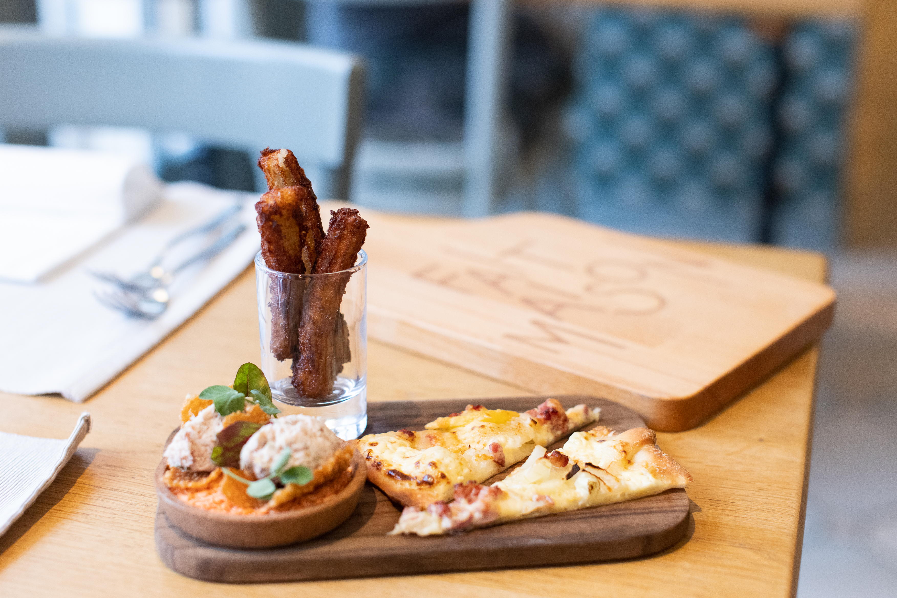
CALENDRIER ACTIONS & EVENTS 2026
31 janvier au 15 février :
Quinzaines des spécialités suisses AOP - IGP
12 au 22 mars :
Gruyère AOP, le cœur fondant des quiches
1er septembre :
Rencontres partenaires / restaurateurs au Musée Olympique Lausanne
17 au 27 septembre :
Plat signature durant la Semaine du Goût

Slide 13
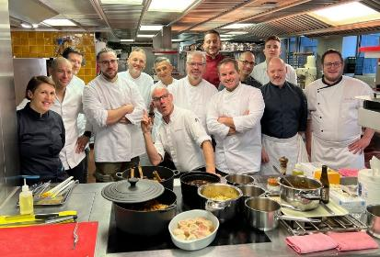
ATELIERS DE CUISINE / MASTERCLASS POUR CHEFS
23 février :
Masterclass : connaissances morceaux de viande et technologies culinaires
La Pinte Vaudoise, Pully, avec Gaël Brandy
20 avril :
Masterclass sans gluten/sans lactose
Les Ateliers Serge Labrosse, Genève, avec Aurélie Stchepounoff
28 septembre :
Atelier pâté en coûte
Zugorama, Crissier, avec Xavier Bats

Slide 14
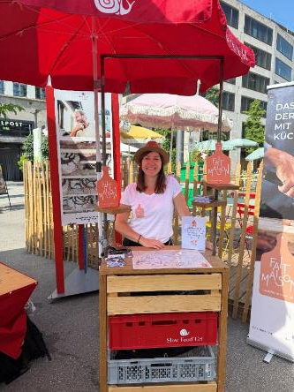
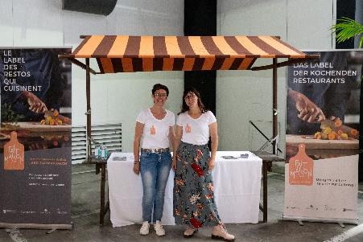
EVENTS B2B & B2C
Animations et dégustations avec des chefs labellisés
Informer le grand public
Se faire connaître auprès des restaurateurs
Augmenter la notoriété du Label Fait Maison
Slow Food Market Zürich
Assemblée des délégués GastroSuisse, Lugano

Slide 15
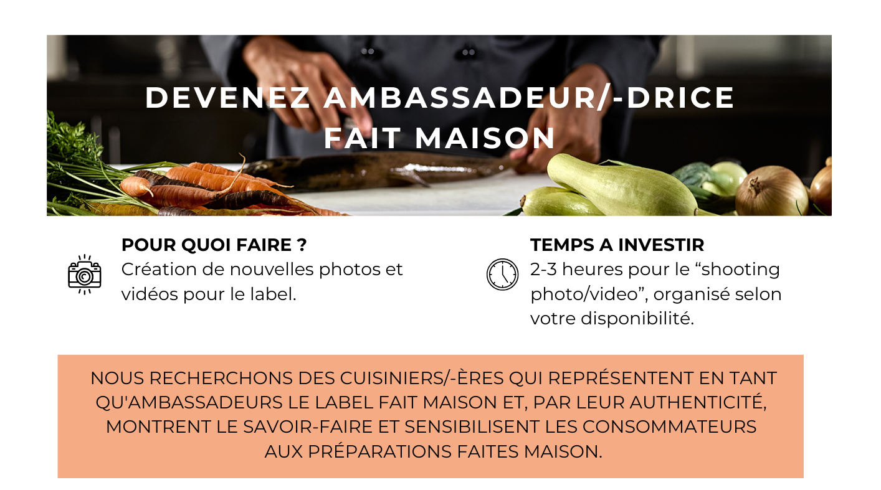

Slide 16
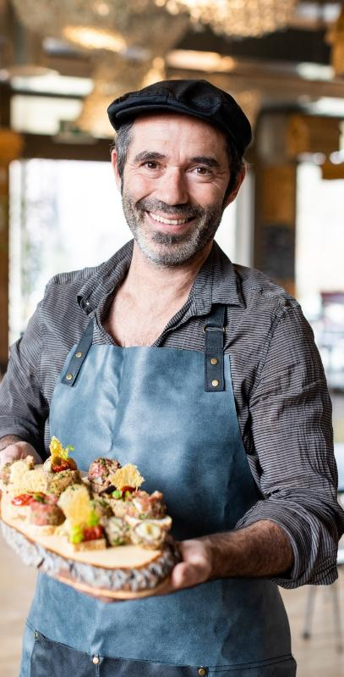
SATISFACTION
Une image très positive !
(résultats sondage interne juin 2022)
100% des labellisés recommandent le LFM à leurs collègues avec les mêmes valeurs
90,8% des labellisés estiment que le LFM améliore l’image de leur établissement
75,2% des clients jugent le LFM comme un facilitateur de choix
88,1% des clients sont prêts à payer davantage un plat «fait maison»
Structuration de l’offre: 36,8% des labellisés disent avoir modifié davantage encore leurs pratiques depuis leur affiliation (frites, fonds de sauce, pain…)

Slide 17

TEMOIGNAGE

Slide 18
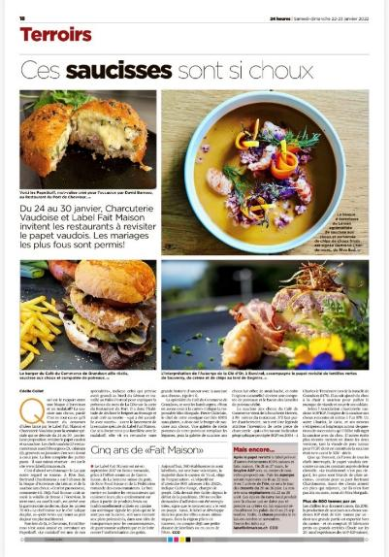
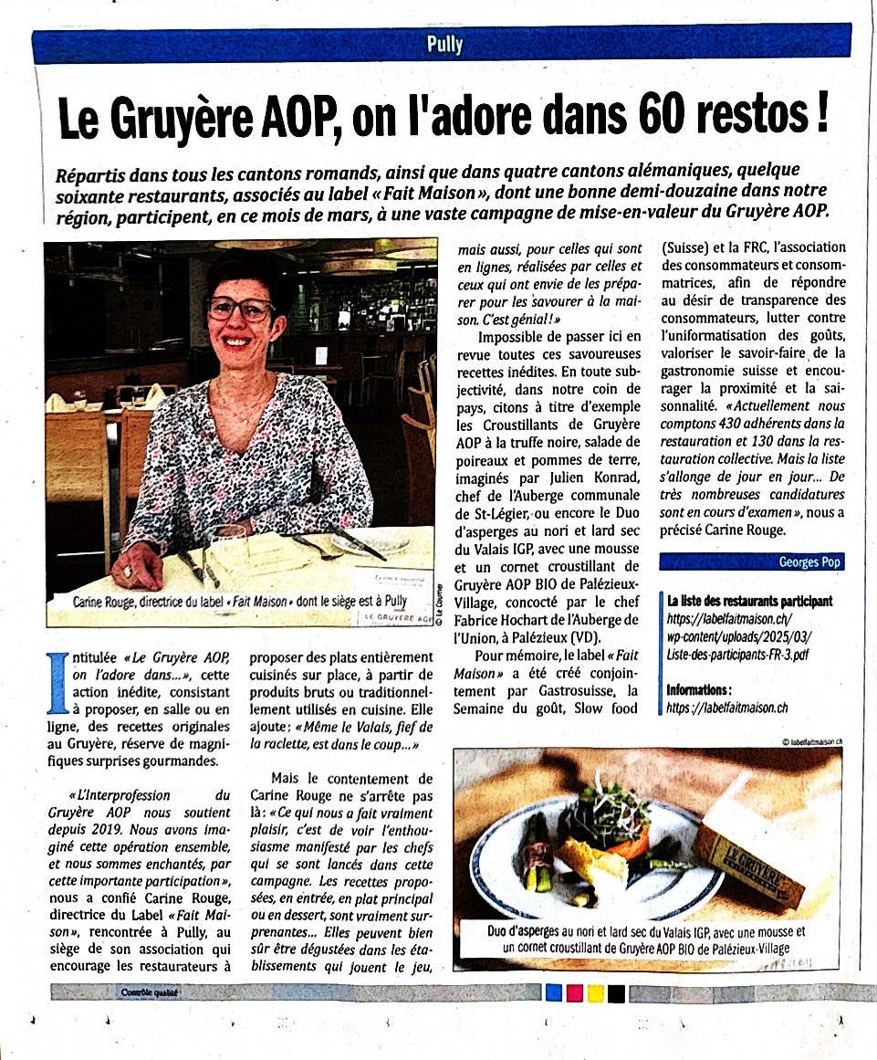



LA PRESSE EN PARLE
Médiatisation:
articles réguliers
Revue de presse complète sur le site internet

Slide 19

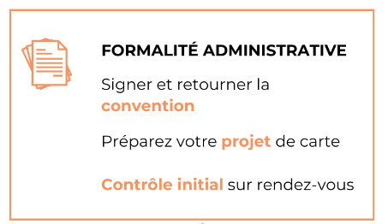

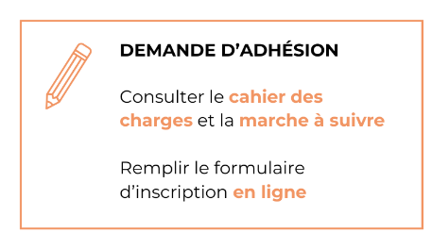
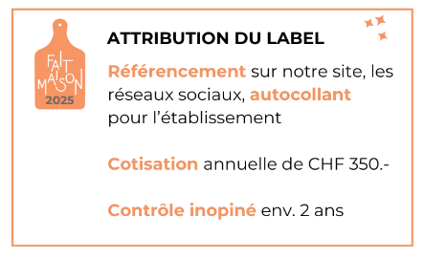
PROCÉDURE POUR ÊTRE LABELLISÉ

Slide 20
SUIVEZ-NOUS
Secrétariat
info@labelfaitmaison.ch
+41 21 721 07 15
labelfaitmaison.ch

